Slide 1


МУНИЦИПАЛЬНОЕ ДОШКОЛЬНОЕ ОБРАЗОВАТЕЛЬНОЕ АВТОНОМНОЕ УЧРЕЖДЕНИЕ
"ДЕТСКИЙ САД № 99 КОМБИНИРОВАННОГО ВИДА "ДОМОВЕНОК" Г. ОРСКА"
ОРГАНИЗАЦИЯ РАБОТЫ С РОДИТЕЛЯМИ ПО ПОЗНАВАТЕЛЬНО – ИССЛЕДОВАТЕЛЬСКОЙ ДЕЯТЕЛЬНОСТИ В ДОМАШНИХ УСЛОВИЯХ
Подготовила: воспитатель I кв. категории
Свинаренко Светлана Юрьевна

Slide 2

Цель: расширение знаний родителей о развитии познавательно- исследовательской деятельности детей через организацию детского экспериментирования.
Задачи:
• Развивать эмоционально-ценностное отношение дошкольников к окружающему миру совместно с родителями;
• Создать условия для участия родителей в образовательной деятельности;
• Обогатить совместно с родителями развивающую предметно-пространственную среду по формированию познавательных интересов дошкольников;
• Способствовать формированию целостного устойчивого познавательного интереса у ребенка совместно с родителями;
• Повышать педагогическую культуру родителей в вопросах познавательно-исследовательской деятельности детей.

Slide 3
Формы и методы работы с родителями:
На начальном этапе я привлекла родителей к работе по поиску информации и иллюстративного материала, к созданию познавательно-развивающей среды в группе. Благодаря родителям, у нас появилась мини лаборатория, в которой дошкольник, в процессе экспериментирования, имеет возможность удовлетворить присущую ему любознательность, почувствовать себя учёным, исследователем, первооткрывателем. Совместно с родителями и детьми собраны коллекции открыток о природе, семян, камней, ракушек, шишек, создан центр природы, где дети ведут свои наблюдения и ухаживают за растениями.
Совместно с родителями в группе была создана мини – библиотека, в которой собрана вся интересная литература, связанная с опытами и экспериментами.

Slide 4
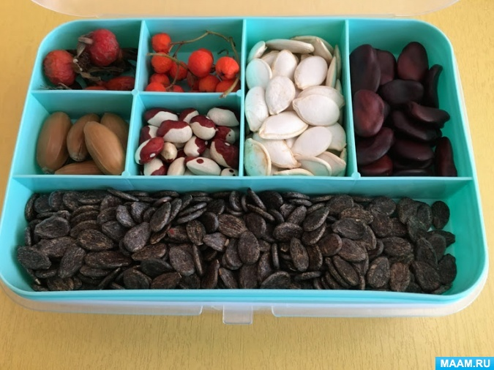
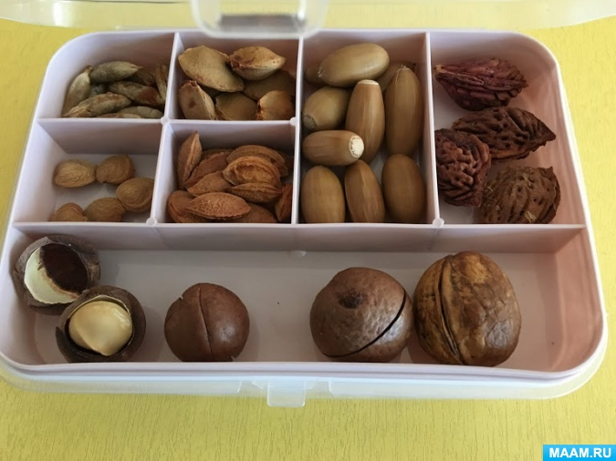
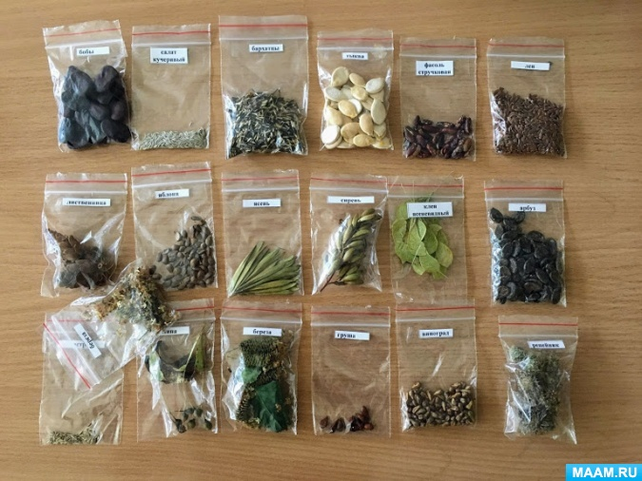
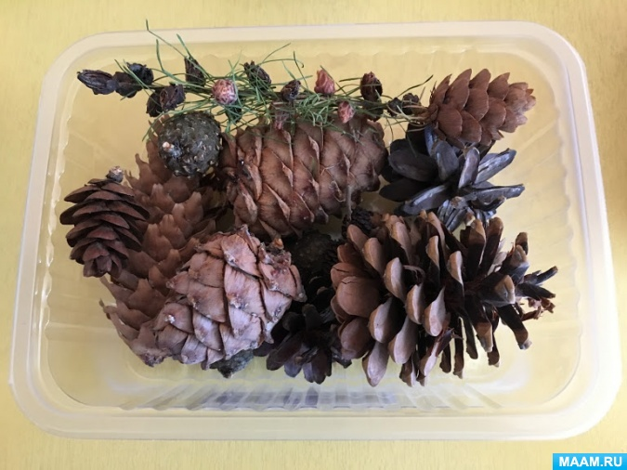
Коллекция шишек и семян

Slide 5
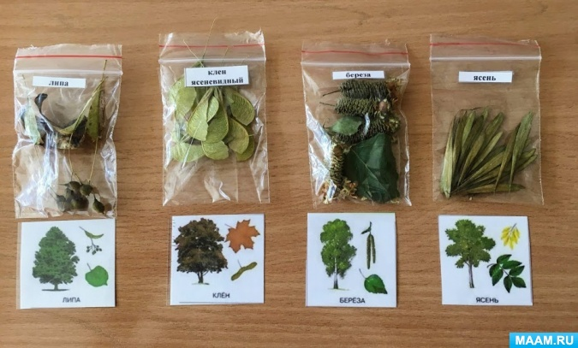
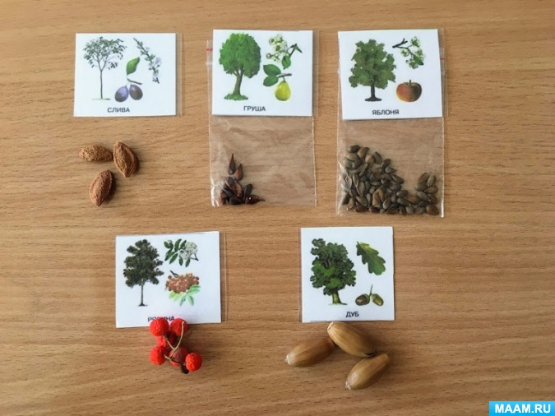

Slide 6
На родительском собрании «Роль семьи в развитии интереса к опытно-экспериментальной деятельности дошкольников» я провела анкетирование родителей на тему «Детское экспериментирование в семье» с целью выявления отношения родителей к поисково-исследовательской активности детей и планирования своей работы.
Также я разработала консультации и памятки для родителей «Организация детского экспериментирования в домашних условиях»; «Что нельзя и что нужно делать для поддержания интереса детей к познавательному экспериментированию»; «Воспитание любви к природе» и др. Создала картотеку экспериментов и опытов, которые можно провести дома с детьми. Пользуясь интернетом поделилась информацией об экспериментах в домашних условиях.

Slide 7

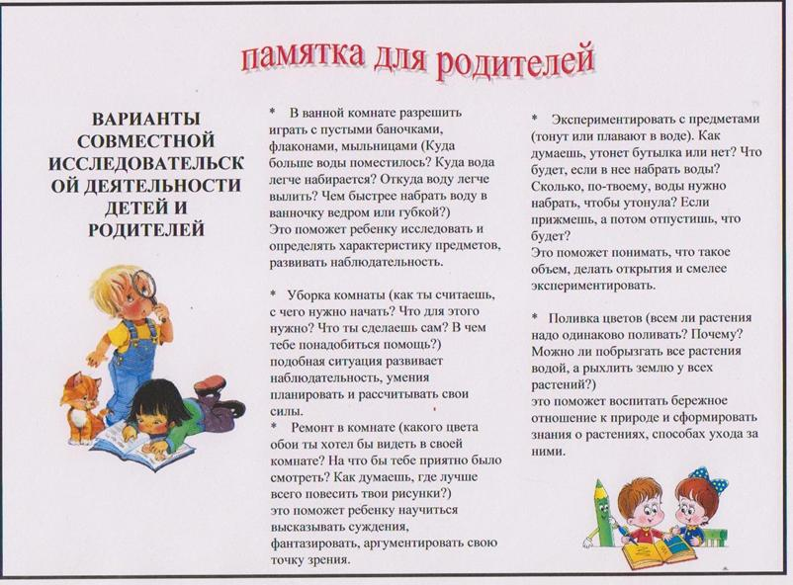

Slide 8
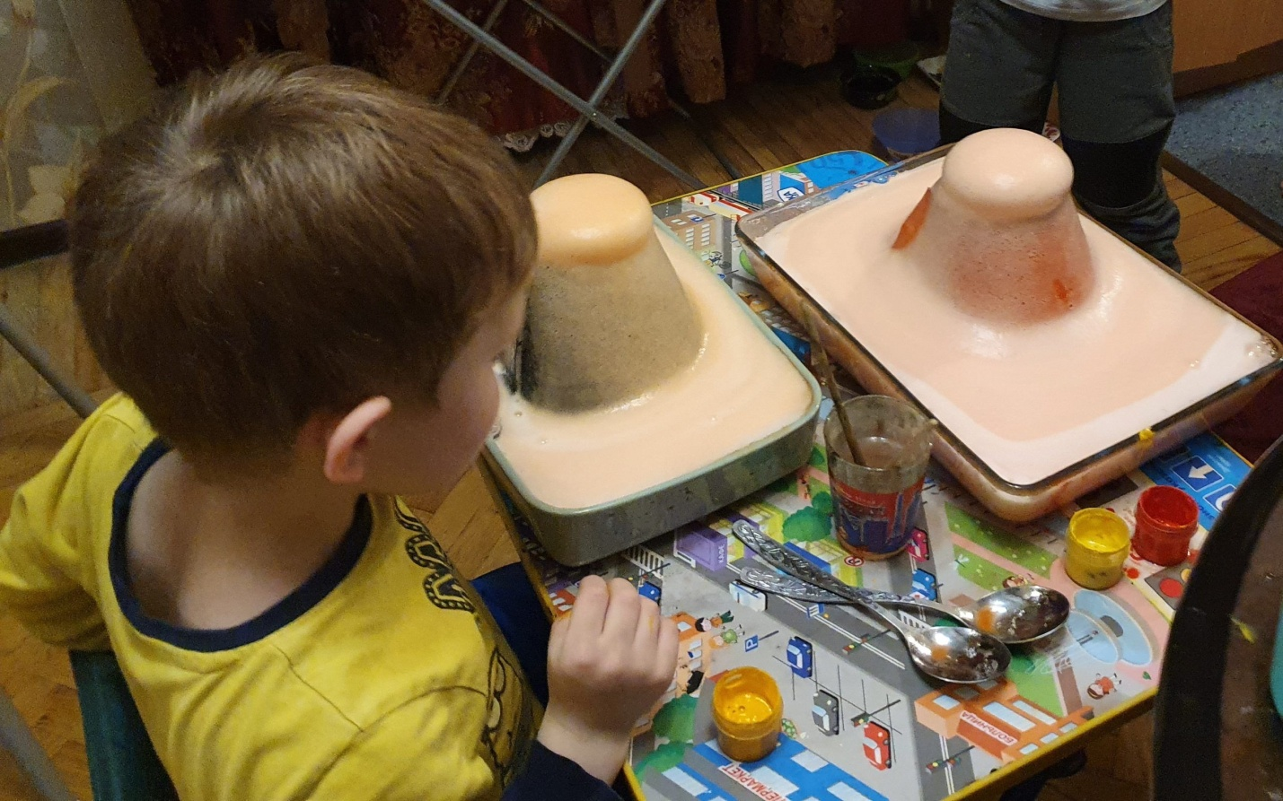
Тесное педагогическое взаимодействие позволило вовлечь родителей в образовательный процесс. Так мы провели совместное занятие «Извержение вулкана». Проведя данный опыт дома с родителями, дети увидели, как извергается вулкан. Это значит, что мы смогли создать природное явление.

Slide 9
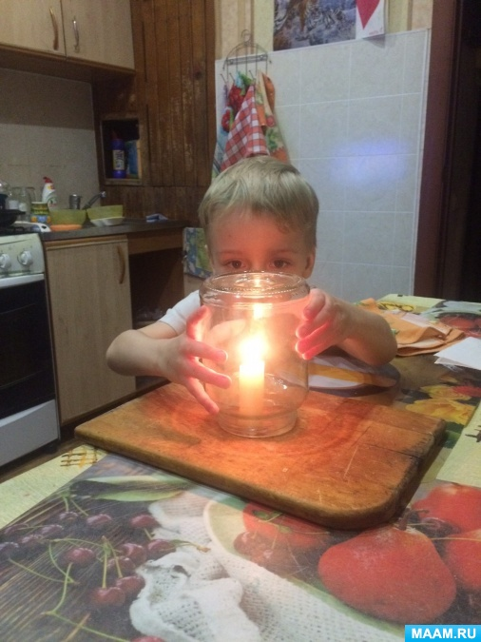
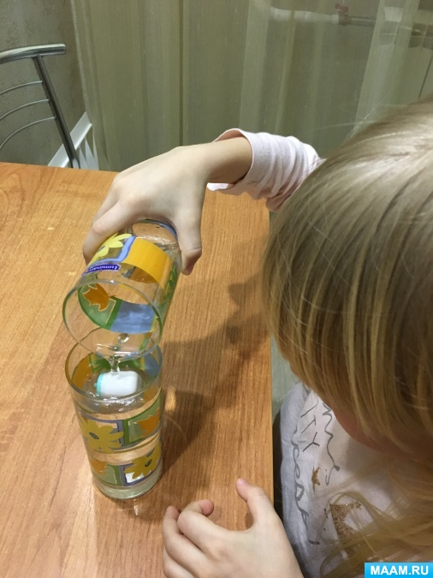
Родители активно включились в проект «Копилка простых экспериментов в домашних условиях». Они проводили эксперименты и опыты дома с детьми и присылали фото и видео отчеты. Дети в группе рассказывали, пользуясь фото и видео, как они проводили опыты и что нового узнали, делились знаниями со своими сверстниками.
«Свеча в банке»
«Где прячется воздух?»

Slide 10
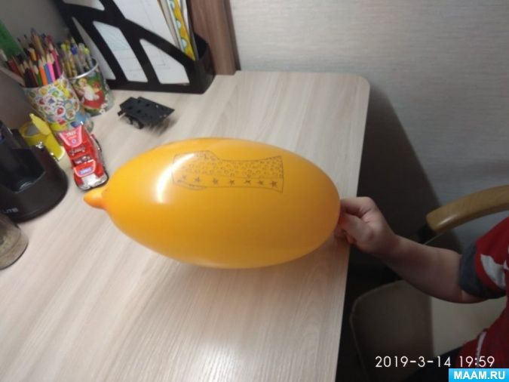
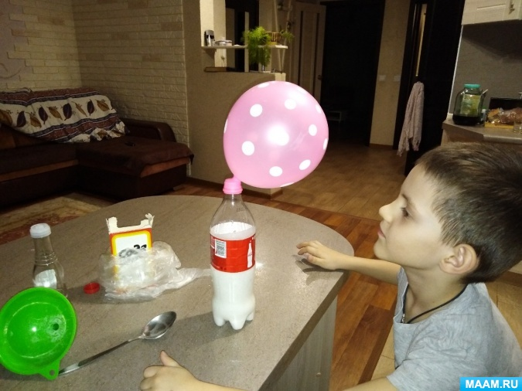
«Где прячется воздух?»
«Надуть шарик»

Slide 11
Несколько важных советов:
1. Проводить опыты лучше утром, когда ребенок полон сил и энергии.
2. Нам важно не только научить, но и заинтересовать ребенка, вызвать у него желание получать знания и самому делать новые опыты.
3. Объясните ребенку, что нельзя пробовать на вкус неизвестные вещества, как бы красиво и аппетитно они не выглядели.
4. Не просто покажите ребенку интересный опыт, но и объясните доступным ему языком, почему это происходит.
5. Не оставляйте без внимания вопросы ребенка – ищите ответы на них в книгах, справочниках, Интернете.
6. Там, где нет опасности, предоставляйте ребенку больше самостоятельности.
7. Предложите ребенку показать наиболее понравившиеся опыты друзьям.
8. И самое главное: радуйтесь успехам ребенка, хвалите его и поощряйте желание учиться. Только положительные эмоции могут привить любовь к новым знаниям.
Предлагаю некоторые наиболее интересные опыты и эксперименты, которые могут быть очень интересны детям!

Slide 12
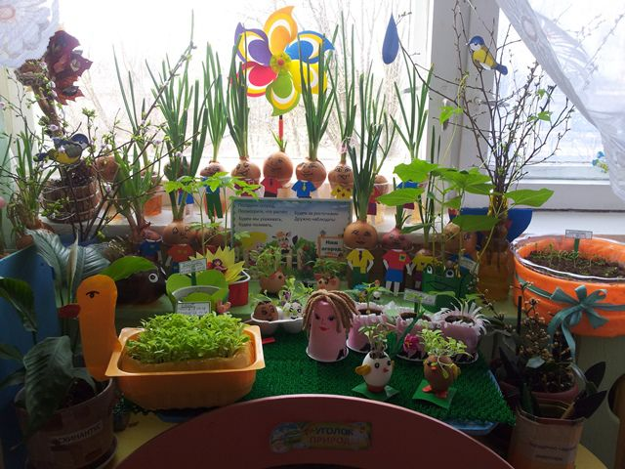
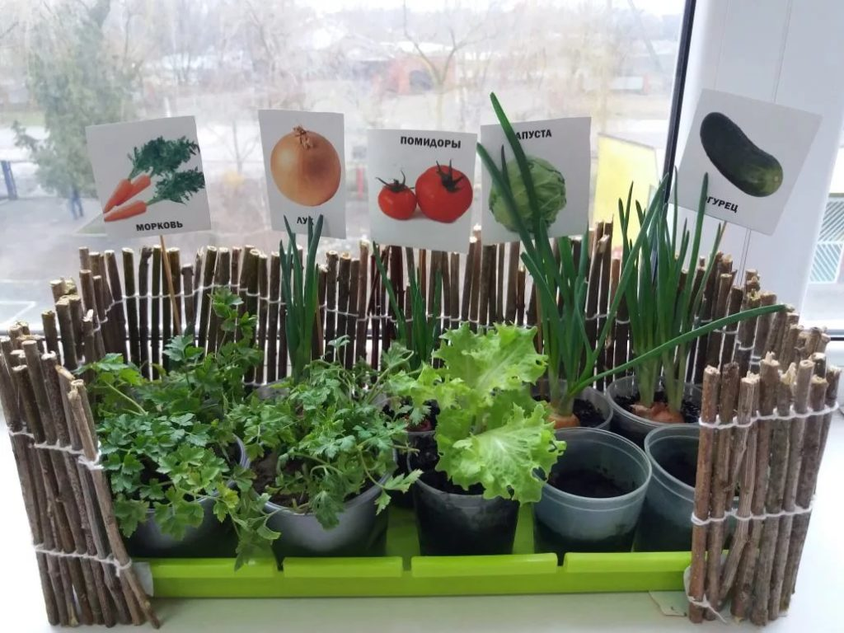
Мы постоянно привлекаем родителей к участию в конкурсах и выставках. С помощью родителей в группе реализован проект «Огород на окне». Родители охотно помогают в изготовлении атрибутов, предлагают свои идеи.

Slide 13

Вывод: экспериментальная деятельность вовлекает, «притягивает» к себе не только дошкольников, но и их родителей. Использование новых форм работы с семьей повышает педагогическую активность родителей в работе по экспериментированию и успешной подготовке детей к обучению в школе. Исследовательская деятельность помогает развивать детскую любознательность, познавательный интерес ребенка, самостоятельность и творчество детей. Всё это возможно лишь при условии тесного взаимодействия детского сада и семьи.

Slide 14


